Slide 1
Intérêt théranostique de l’oncogènètique
Dr Thomas GRELLETY – MD, PhD,
CH Côte Basque, Bayonne

Slide 2
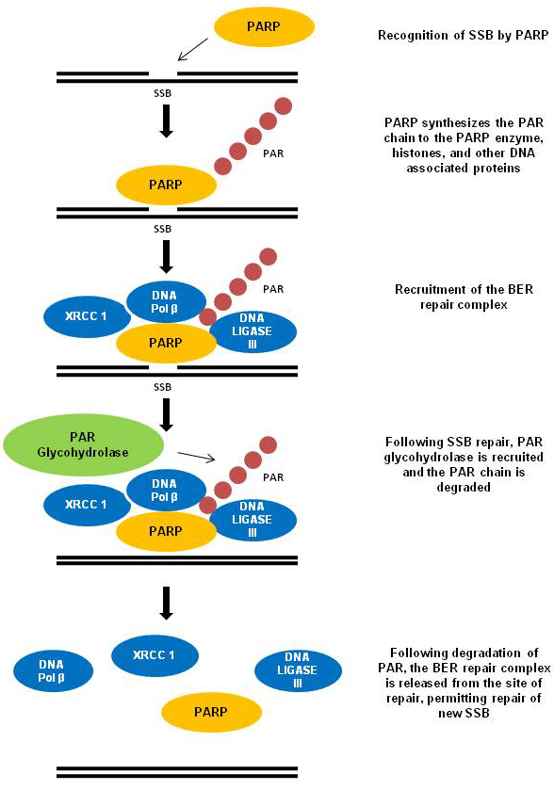
PARP Inhibitors Mechanism of Action
Cancer Cell able to repair single strand break
1. Single Strand Breaks in DNA Recognized by PARP
PARP
Cancer Cell treated with PARP inhibitor
2. PARP flags DNA for repair and recruits help, and adds PAR to itself
PARP
BRCA1/2
BRCA Cancer Cell treated with PARP inhibitor
3. After DNA is fixed, the help is released
PARP
BRCA1/2 --
Cancer
Cell
dies
PALB2 and other mutations may have similar sensitivity
2

Slide 3
PARP Inhibitors Mechanism of Action
Cancer Cell able to repair single strand break
1. Single Strand Breaks in DNA Recognized by PARP
PARP
Inhibit Catalytic
Activity
Cancer Cell treated with PARP inhibitor
2. PARP flags DNA for repair and recruits help, and adds PAR to itself
PARP
BRCA1/2
PARP trapping
BRCA Cancer Cell treated with PARP inhibitor
3. After DNA is fixed, the help is released
PARP
BRCA1/2 --
Cancer
Cell
dies
PALB2 and other mutations may have similar sensitivity

Slide 4
Mutation de BRCA Inhibiteur de PARP en adjuvant des cancers du sein localisés
Notes:
Taxanes : traitement optimal si mutation?

Slide 5
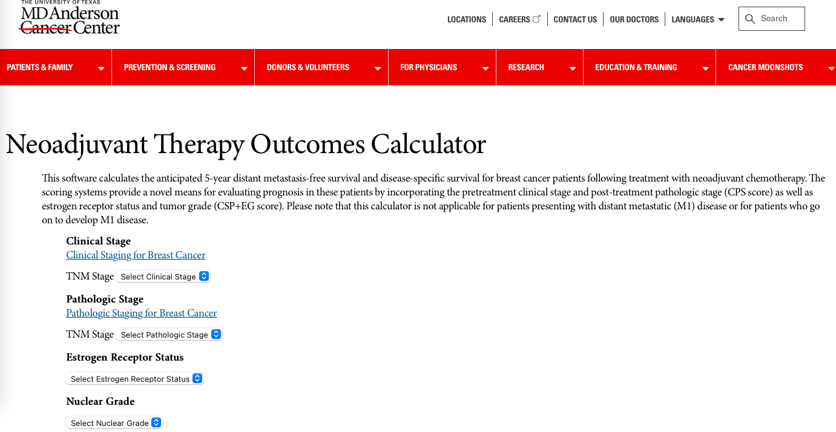
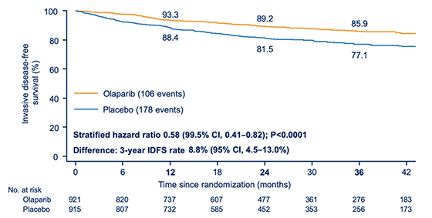
OLYMPIA trial : adjuvant olaparib in gBRCAm
• Randomized phase III trials : 1836 patients • BRCA 1 or 2 germline mutation • Olaparib 300 mg twice a day 1 year Vs placebo • HR + high risk definition: >4 N+ post surgery or no PCR + score CPS-EG >= 3
HR - high risk definition: N+ post surgery or T>2cm OR no PCR post neoadjuvant CT
Tutt, NEJM 2021

Slide 6
Mutation de BRCA cancer du sein triple négatif métastatique
Notes:
Taxanes : traitement optimal si mutation?

Slide 7
TNT: carboplatine vs docetaxel en 1e L
CJP : taux de réponse
CJS : PFS/OS/tolérance
Tutt A et al Nature Med 2018

Slide 8
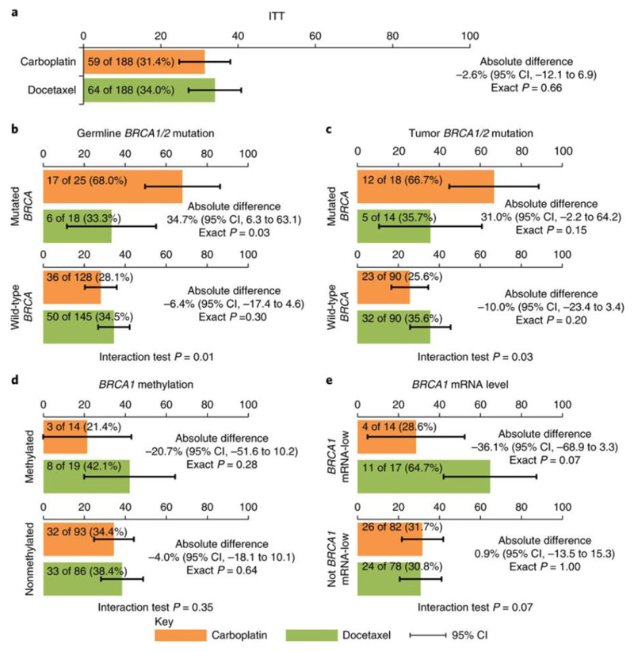
TNT : résultats taux de réponse
Tutt A et al Nature Med 2018
Notes:
Non supérieur chez les HRD

Slide 9
OLYMPIAD phase 3
Cancer métastatique
Mut germ BRCA1/2
HER2 neg (TN ou non)
hormonoR si RH+
Max 2 L de chimio en meta
Si platine
Si meta Pas de progression sous Platine
Si adj ou neoadj >= 12m. après ttt
Olaparib
RAND
Choix du médecin
2:1
Robson et al NEJM 2017
CJP : PFS

Slide 10
EMBRACA phase 3
Cancer métastatique
Mut germ BRCA1/2
HER2 neg (TN ou non)
hormonoR si RH+
Max 3 L de chimio en meta
Si platine
Pas de progression sous Platine
>= 6m. après ttt (neo)adj
Talazoparib
RAND
Choix du médecin
2:1
Litton et al NEJM 2018
CJP : PFS
Notes:
40% en L1

Slide 11
Olympiad et Embraca : résultats
➔ Amélioration PFS, taux de réponse, qualité de vie, moins toxique que la chimiothérapie.

Slide 12
Mutation de BRCA et (statut HRD) Inhibiteur de PARP - cancers de l’ovaire >= stade 3
Notes:
Taxanes : traitement optimal si mutation?

Slide 13
1ère ligne

Slide 14
Olaparib en 1ère ligne
Lancet Oncol. 2021

Slide 15
2ème ligne

